Slide 1
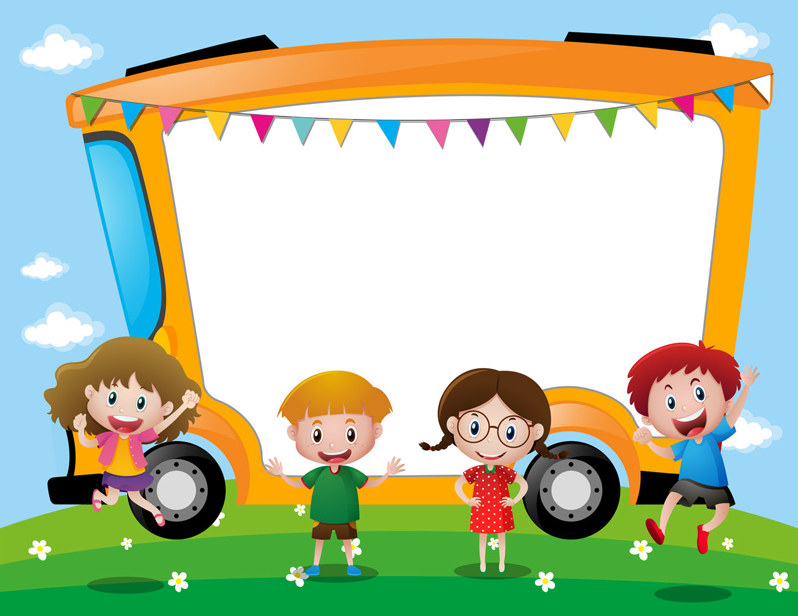
CHÀO MỪNG CÁC EM HỌC SINH LỚP 2 ĐÃ ĐẾN VỚI TIẾT HỌC MĨ THUẬT

Slide 2
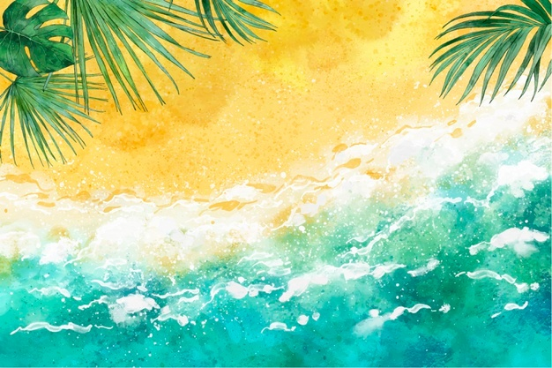
CHỦ ĐỀ : ĐẠI DƯƠNG MÊNH MÔNG
Bài 1:BẦU TRỜI VÀ BIỂN
( tiết 2 )

Slide 3
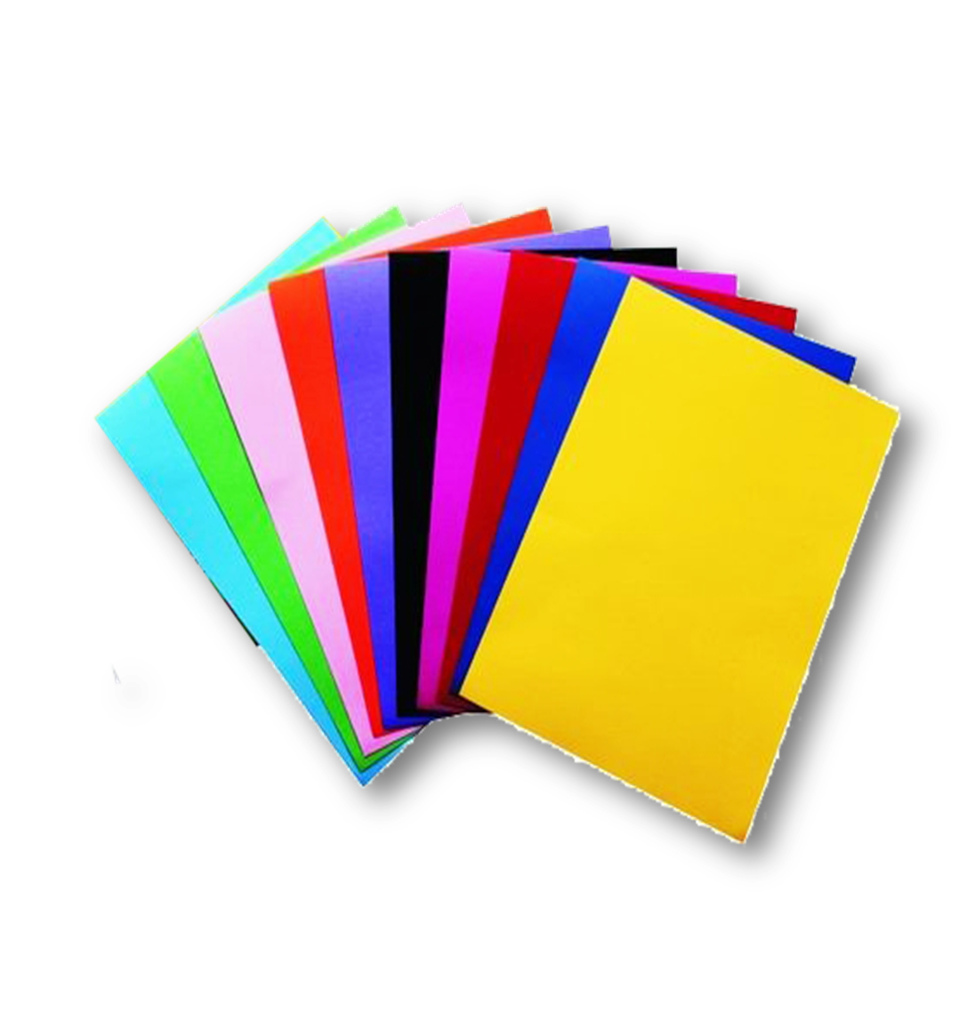
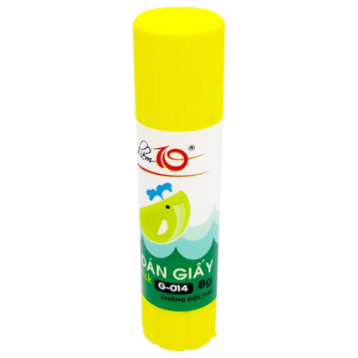
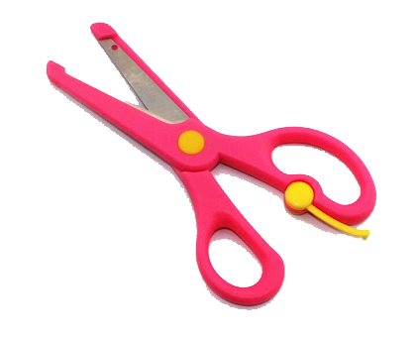
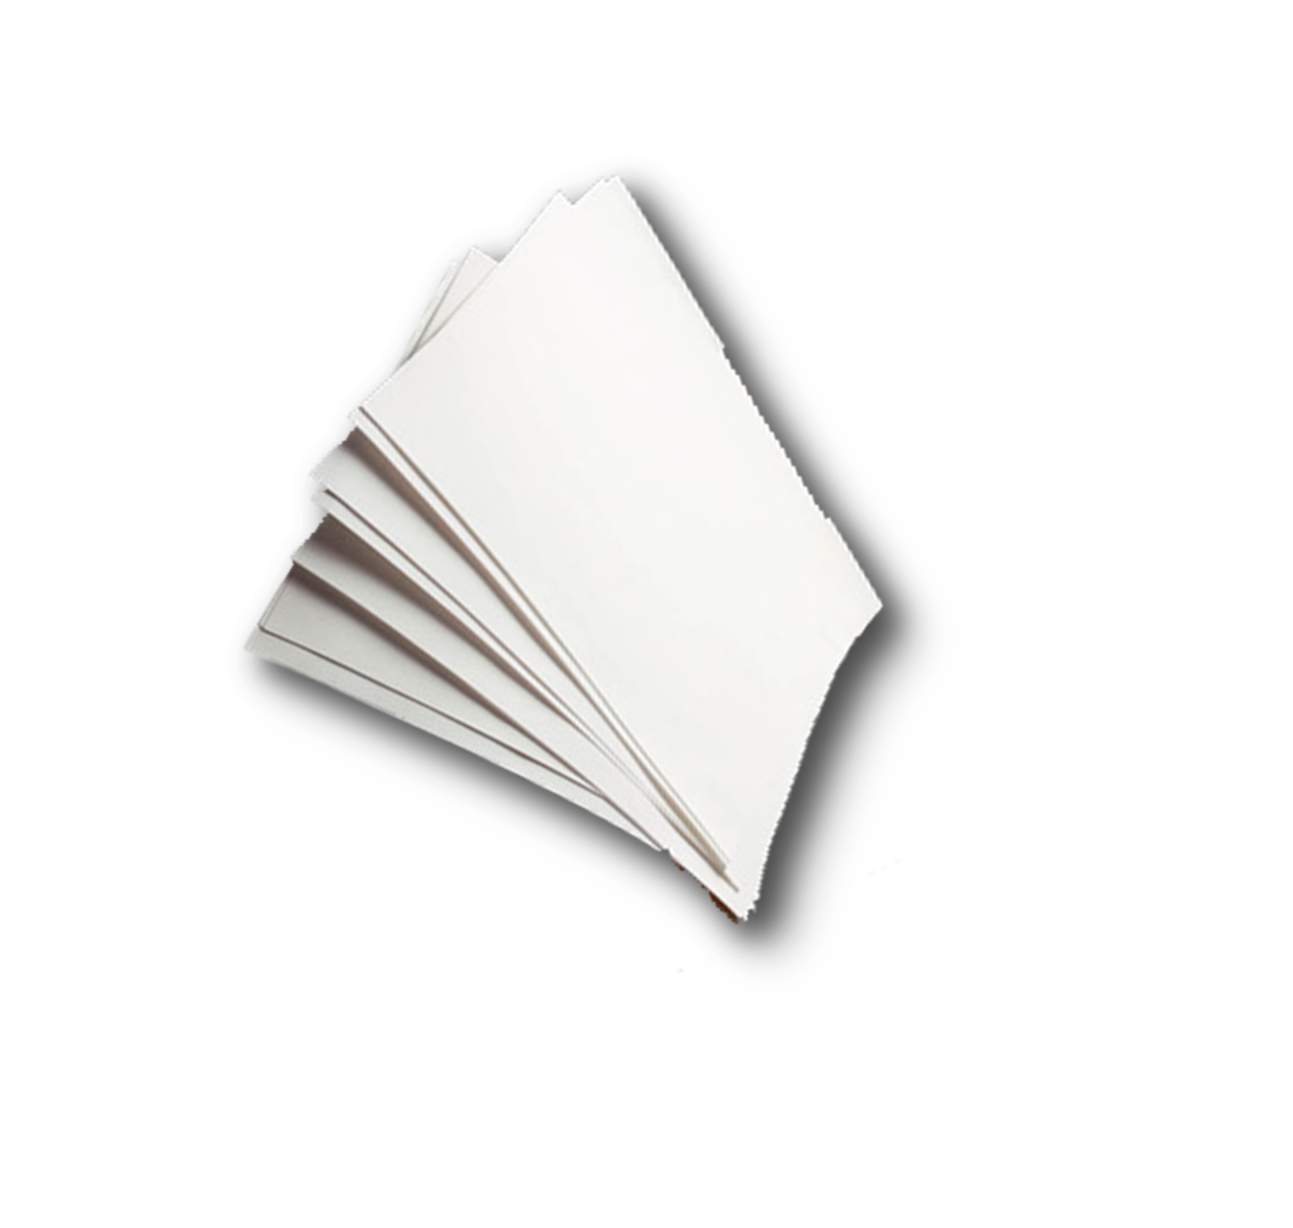
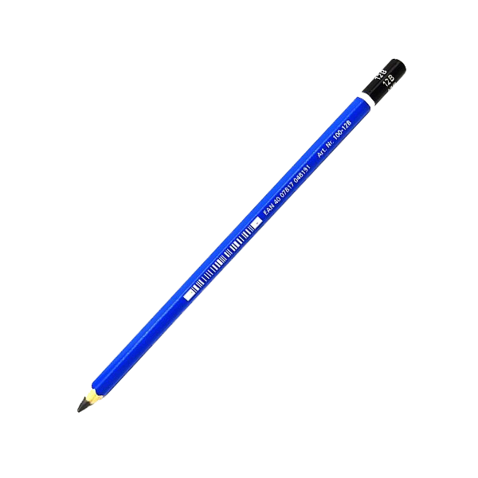
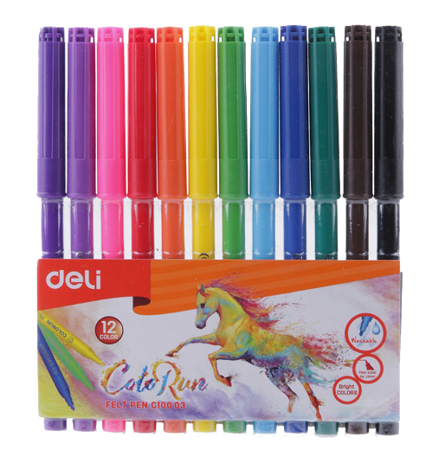
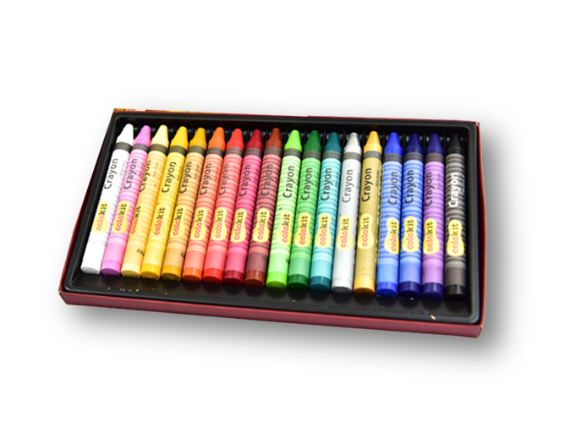
Chuẩn bị đồ dùng học tập

Slide 4
MỤC TIÊU
Biết vẽ và cắt dán thuyền và hình ảnh khác vào bức tranh đã vẽ ở tiết 1.
- Bước đầu phân tích được sự phối hợp màu đậm, nhạt trong tranh, ảnh.
- Nêu được cảm nhận vẻ đẹp thiên nhiên trong tranh, ảnh.

Slide 5
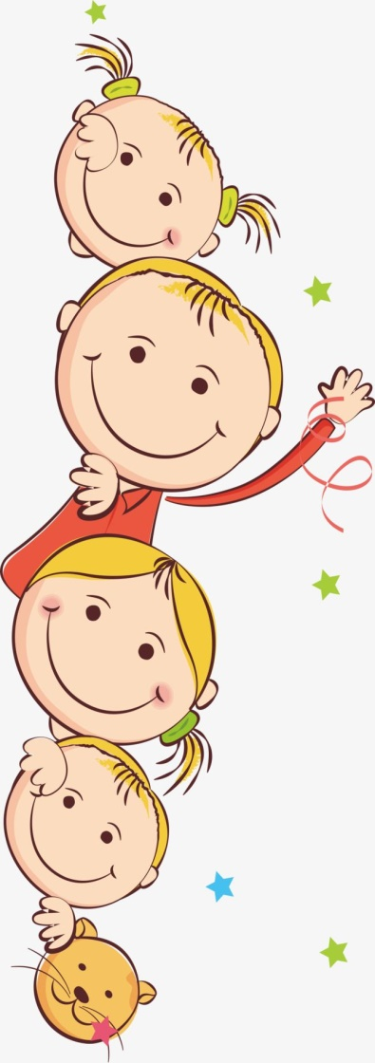
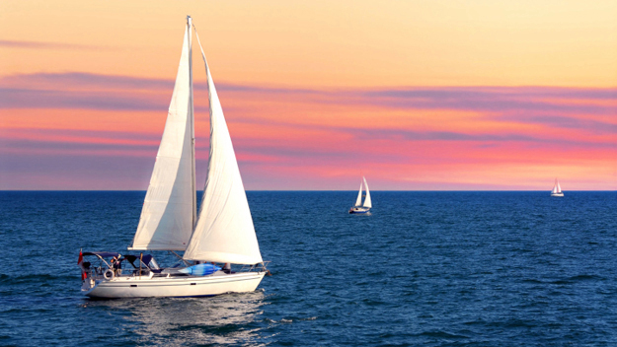
1. KHÁM PHÁ
-Trong ảnh có những hình ảnh nào?
-Màu sắc trong ảnh như thế nào?

Slide 6
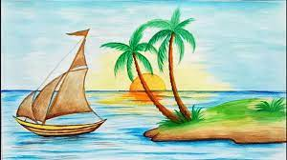
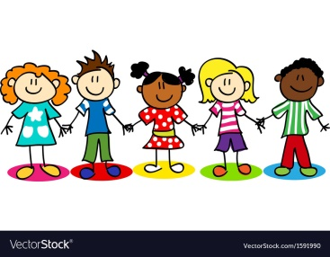
1. KHÁM PHÁ
- Màu sắc trong tranh có giống trong tự nhiên không?
- Nhận xét màu sắc trong bức tranh?

Slide 7
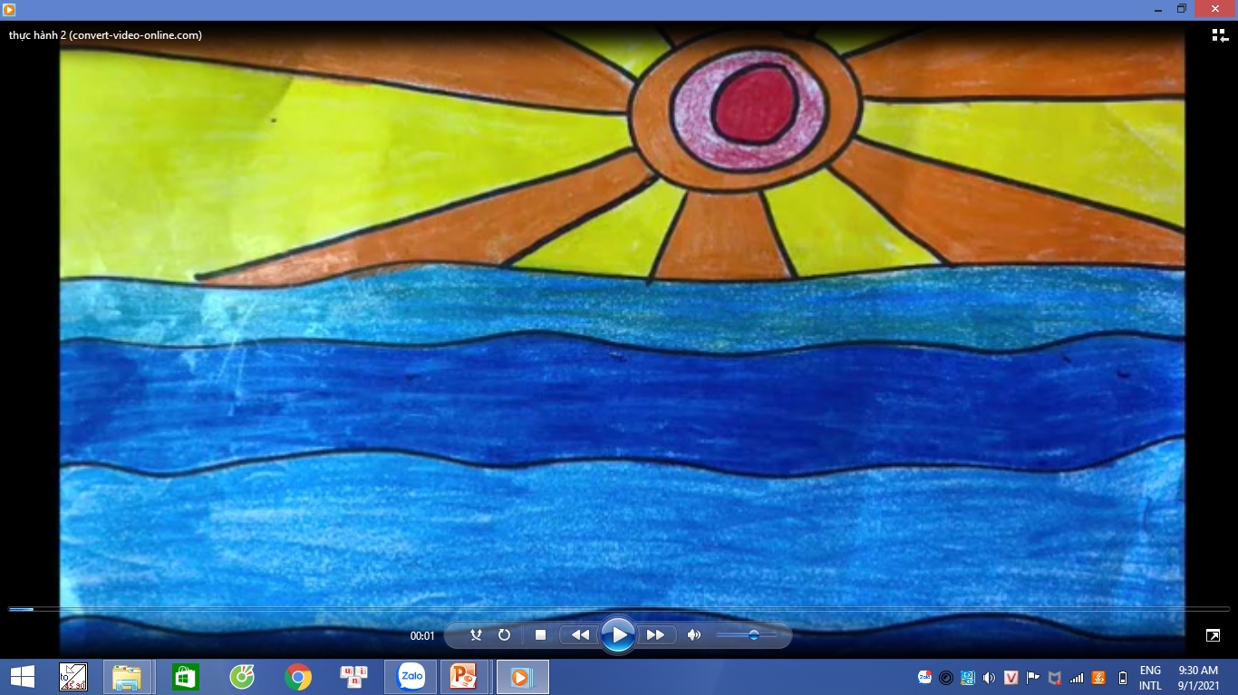
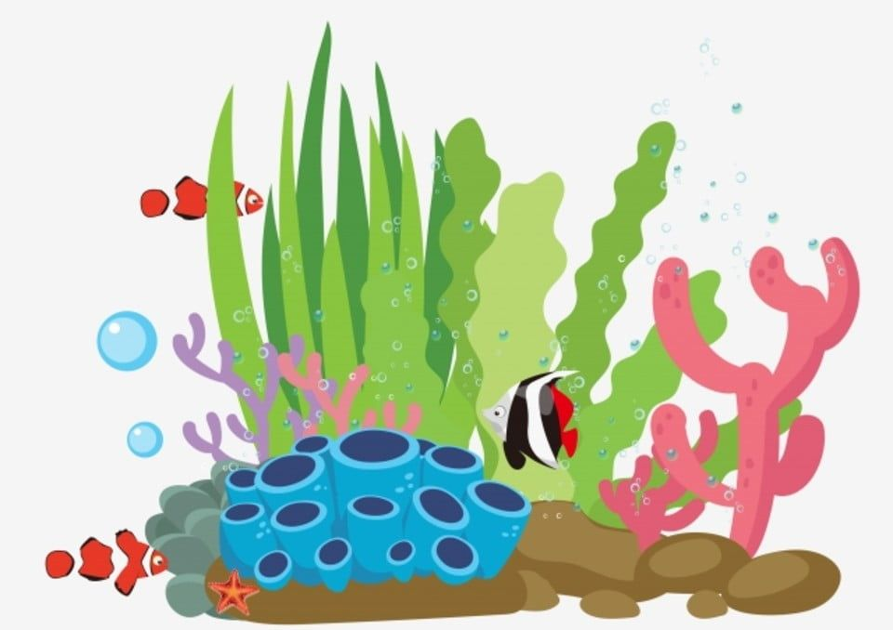
2. KIẾN TẠO KIẾN THỨC KỸ NĂNG

Slide 9
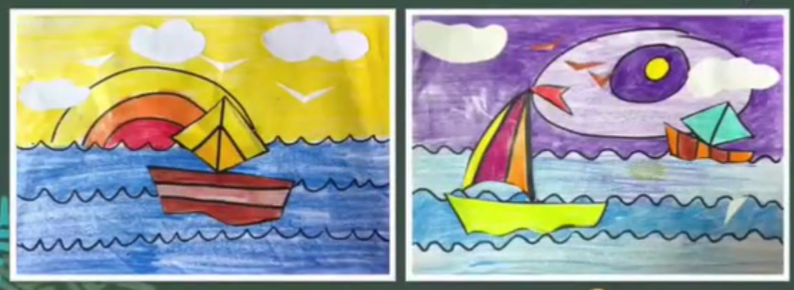
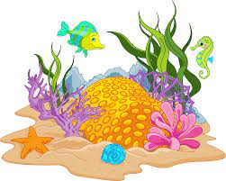
Em thấy bức tranh nào đẹp hơn? Vì sao?

Slide 10
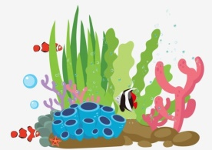
Chọn đáp án đúng

Slide 11
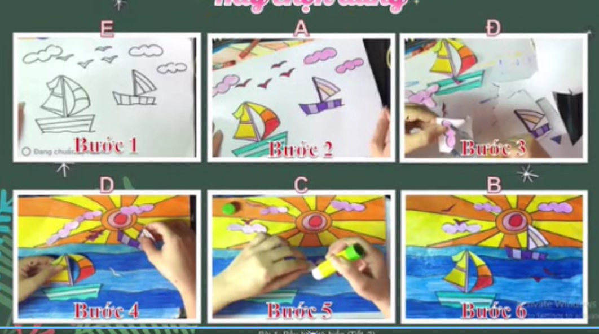
Chọn đáp án đúng

Slide 12
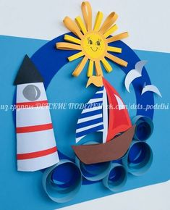
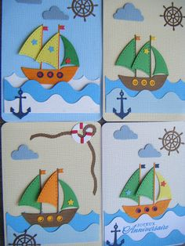
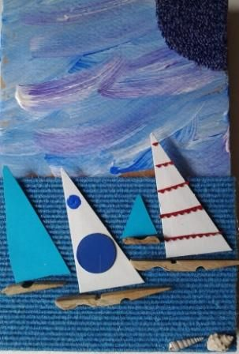
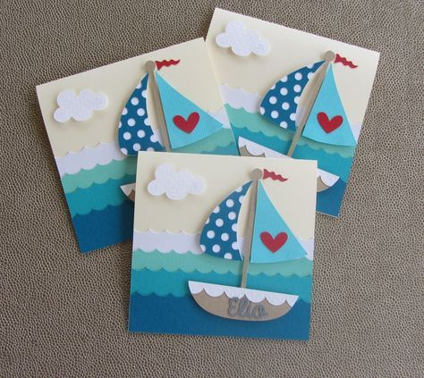
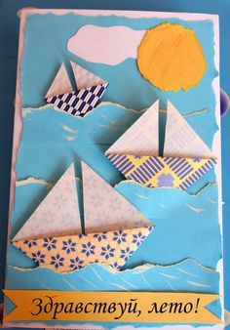
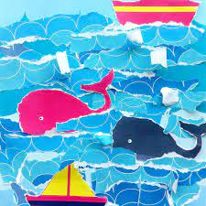
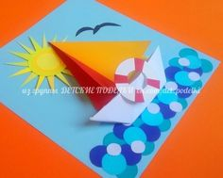
Bài vẽ tham khảo

Slide 13
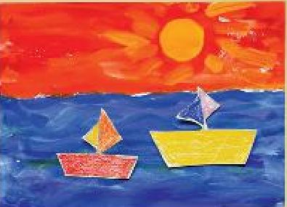
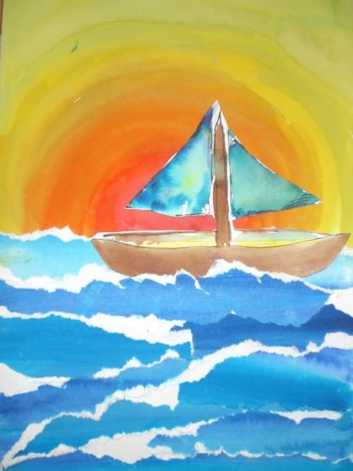
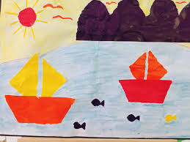
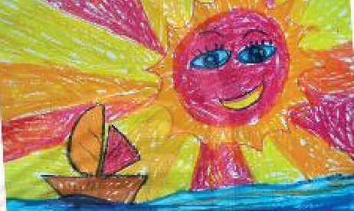
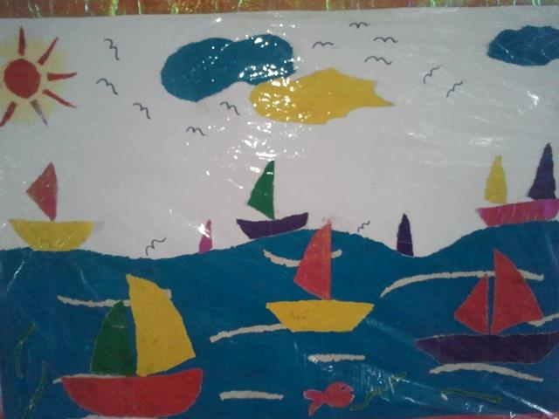
Bài vẽ tham khảo

Slide 14
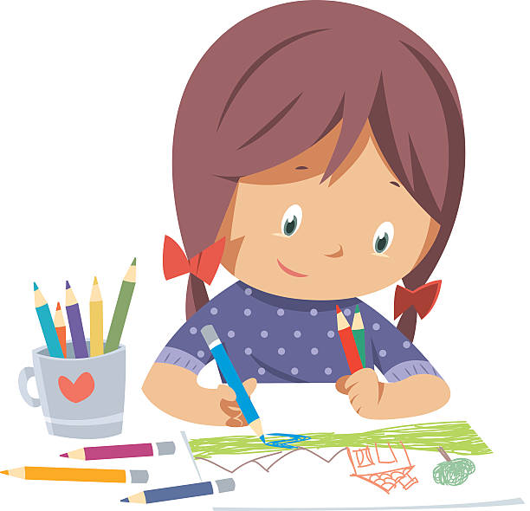
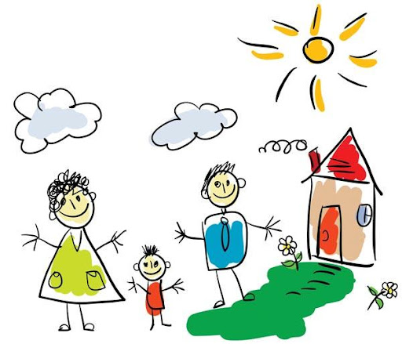
3. LUYỆN TẬP, SÁNG TẠO
Em hãy vẽ, cắt dán và trang trí thêm thuyền buồm , các hình ảnh khác vào bức tranh bầu trời
và biển ở tiết 1 theo ý thích

Slide 15
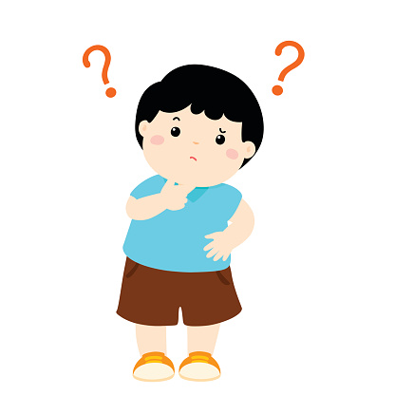
4. PHÂN TÍCH, ĐÁNH GIÁ
- Em hãy giới thiệu bức tranh của mình cho người thân được biết.
+Em hãy giới thiệu bức tranh của mình cho người thân được biết.
+ Những hình ảnh em đã vẽ thêm trong bức tranh.
+ Hình ảnh nào trong bức tranh em thích nhất.
+ Màu sắc đậm nhạt sử dụng trong tranh.

Slide 16
5. VẬN DỤNG, SÁNG TẠO:
+ Khi trời sắp mưa, khung cảnh thường có màu sắc như thế nào?
+ Màu sắc đậm, nhạt trong thiên nhiên cho ta cảm giác thế nào về thời gian trong ngày?
+ Bức ảnh nào cho ta cảm giác nhiều màu nhạt?

Slide 17
DẶN DÒ
Các em nhớ lưu giữ bài vẽ của mình vào túi đựng tài liệu.
Chúc các em làm bài thật tốt và nhớ nhờ bố mẹ chụp lại bài vẽ gửi cho thầy, cô giáo nhé !

